Slide 1
Vergangene Biowoche: Was ist dran an einem Aggressions-Gen und an einem Alkoholismus-Gen?
Medienmeldung Fallbeispiel 1:
Ein Gen macht aggressiv
z.B. https://www.scinexx.de/dossierartikel/ein-gen-macht-aggressiv/
Gene und Umwelt wirken zusammen. Besonders komplexe Merkmale oder Erkrankungen wie “Aggressivität“ oder Alkoholsucht sind nicht allein genetisch bedingt!
Medienmeldung Fallbeispiel 2:
Genomforschung: Alkoholiker- Gen entschlüsselt
z.B. https://www.tagesspiegel.de/gesellschaft/panorama/genomforschung-alkoholiker-gen-entschluesselt/705898.html

Slide 2
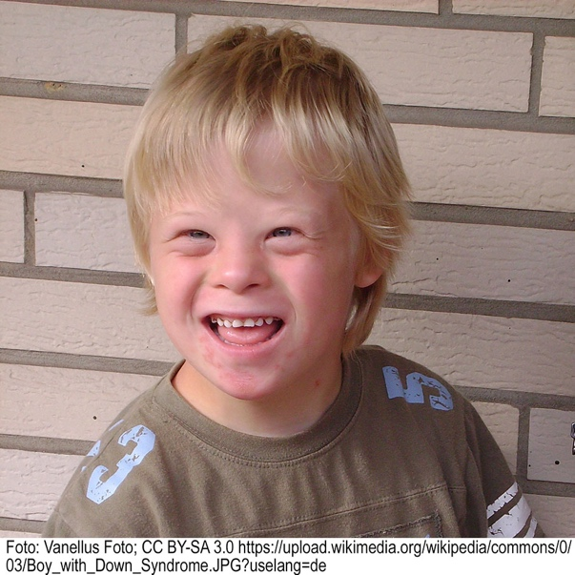
Biowoche: Bei der Geschlechtszellbildung können Fehler auftreten: Das Beispiel Down-Syndrom
Down-Kinder wurden früher ausgegrenzt. Dafür gibt es keinen Grund. Seit man sich medizinisch, therapeutisch und gesellschaftlich um sie kümmert, hat sich vieles extrem verbessert: Sie entfalten viel mehr Fähigkeiten, werden bis zu 60 Jahre alt (früher ca. 20), erreichen Schul- und Berufsabschlüsse. Down-Kinder sind freundlich und emotional
geringer Körperwuchs, kurzfingrig, schräg gestellte Lidfalten, Organfehlbildungen (z.B., Herzfehler, Schwerhörigkeit, Sehstörungen), geistige Einschränkungen

Slide 3
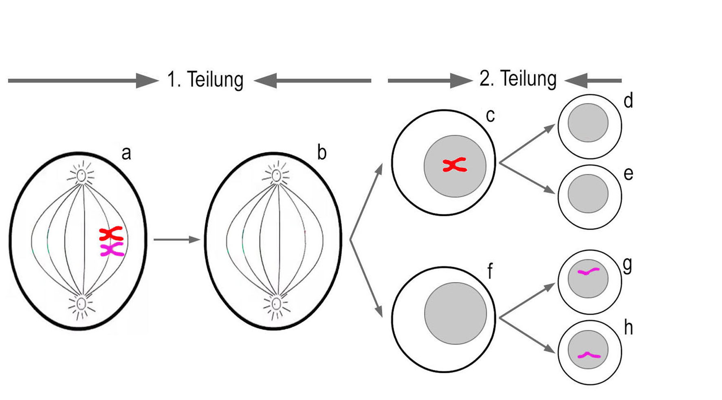
Schon vergessen? Die Verteilung der homologen Chromosomen in der Meiose (Reduktionsteilung)

Slide 4
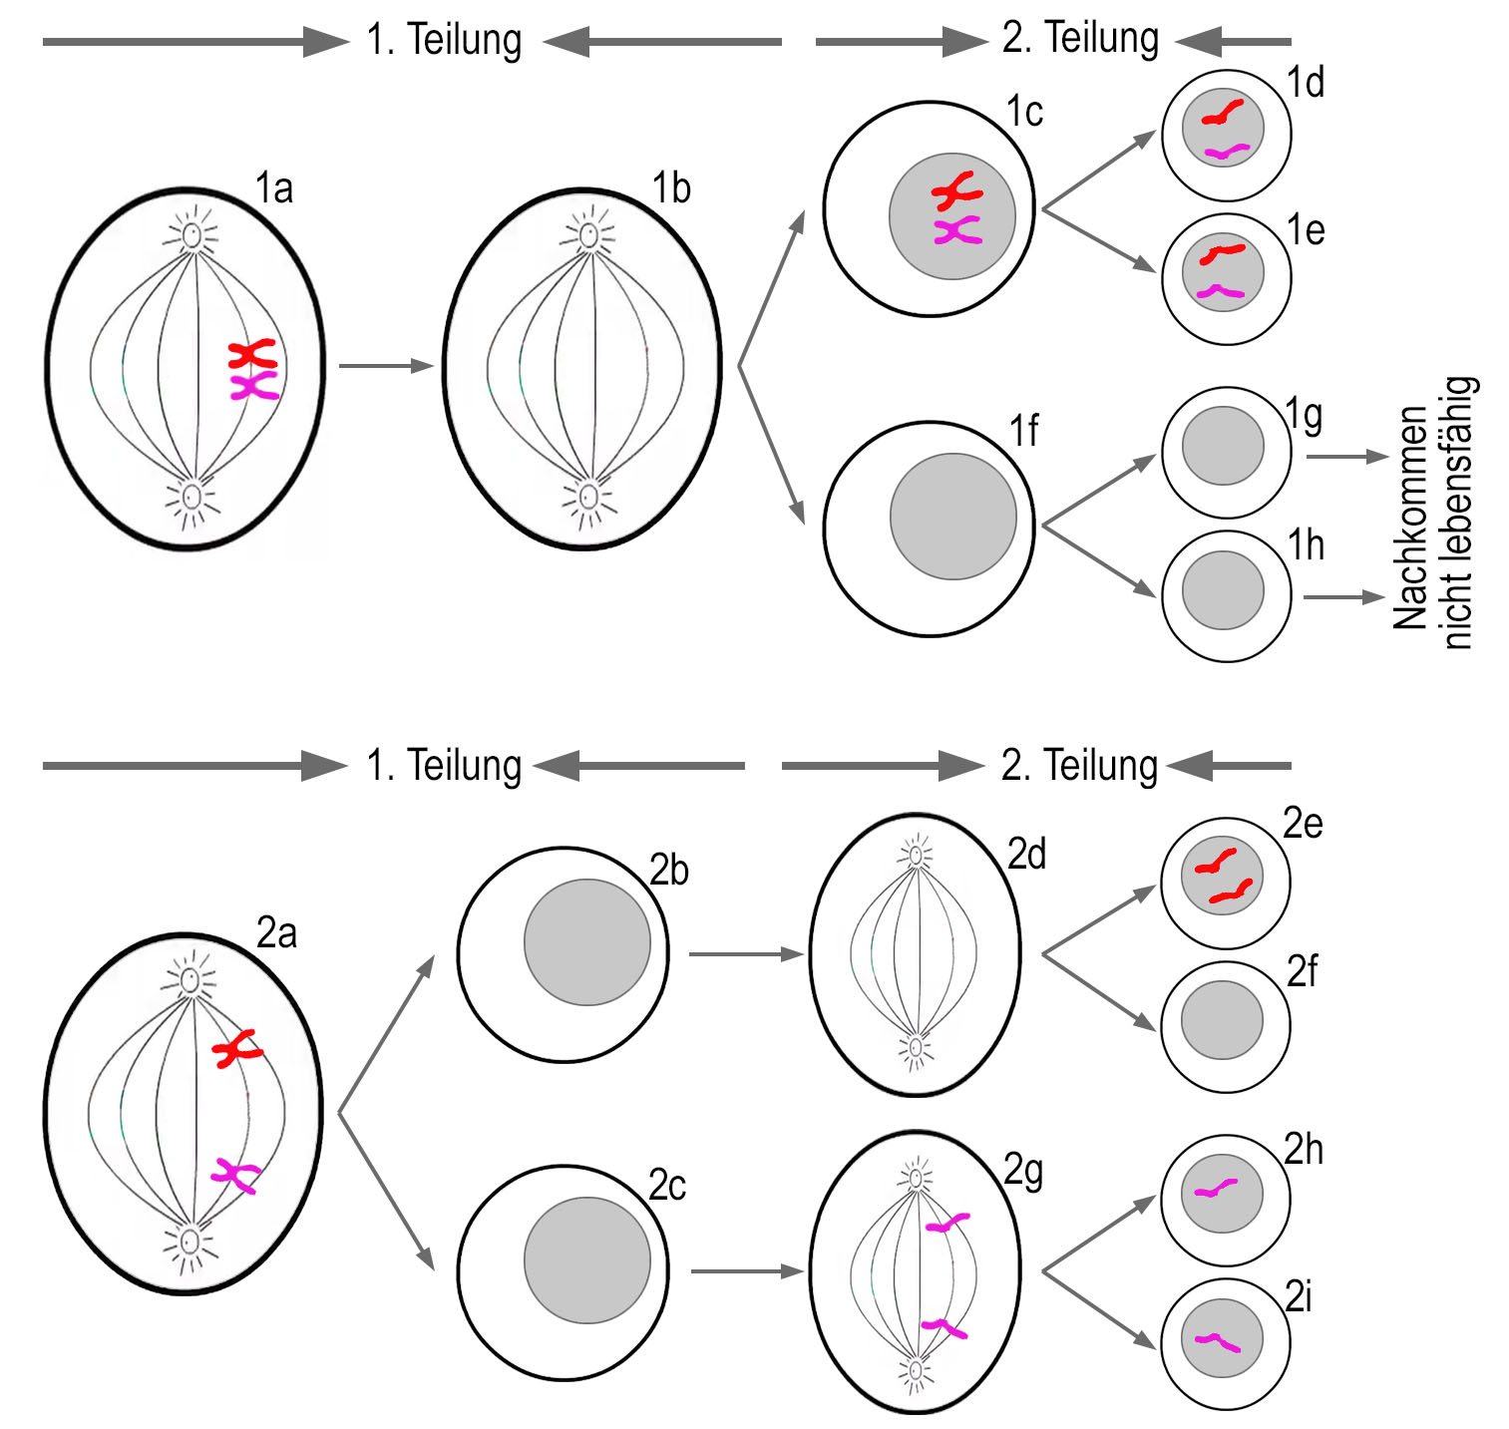
Bio-checker: Finde die Ursachen für die Fehlverteilung in der Meiose, die zu Trisomie 21 führen

Slide 5
Biowoche Teil 2: Fallbeispiele für die genetische Beratung
Fall A: Valerie und Roland
In Valeries Familie trat mehrfach die „Bluterkrankheit“ auf. Das Allel dafür wird rezessiv vererbt. Es liegt auf dem X-Chromosom.
Valerie ist gesund, ebenso ihr Partner Roland, in dessen Familie die Krankheit bisher nicht auftrat. Beide wünschen sich Kinder, fragen sich aber, welches Erkrankungsrisiko für diese wohl bestehen würde. Ein Gentest ergab, dass Valerie heterozygot ist. Soll Roland einen Gentest machen lassen?
Berate die beiden hinsichtlich eines Gentests und des Erkrankungsrisikos für ihre Kinder. Nutze das Kreuzungsquadrat.
Valeries Eizellen
X X
X
Y
XX
XX
Rolands Spermienzellen
XY
XY

Slide 6
Biowoche Teil 2: Fallbeispiele für die genetische Beratung
Fall B: Lars und Petra
In Lars Verwandtschaft trat immer mal wieder die genetisch bedingte Krankheit Mukoviszidose auf. Das Allel dafür wird rezessiv vererbt. Es liegt auf Chromosom Nr. 7.
Lars ist gesund, ebenso seine Partnerin Petra, in deren Familie die Krankheit bisher nicht auftrat. Beide wünschen sich Kinder, fragen sich aber, welches Erkrankungsrisiko für diese wohl bestehen würde. Ein Gentest ergab, dass Lars und Petra beide heterozygot sind. Berate sie. Nutze das Kreuzungsquadrat.
Petras Eizellen
A a
A
a
AA
Aa
Lars Spermienzellen
Aa
aa

Slide 7
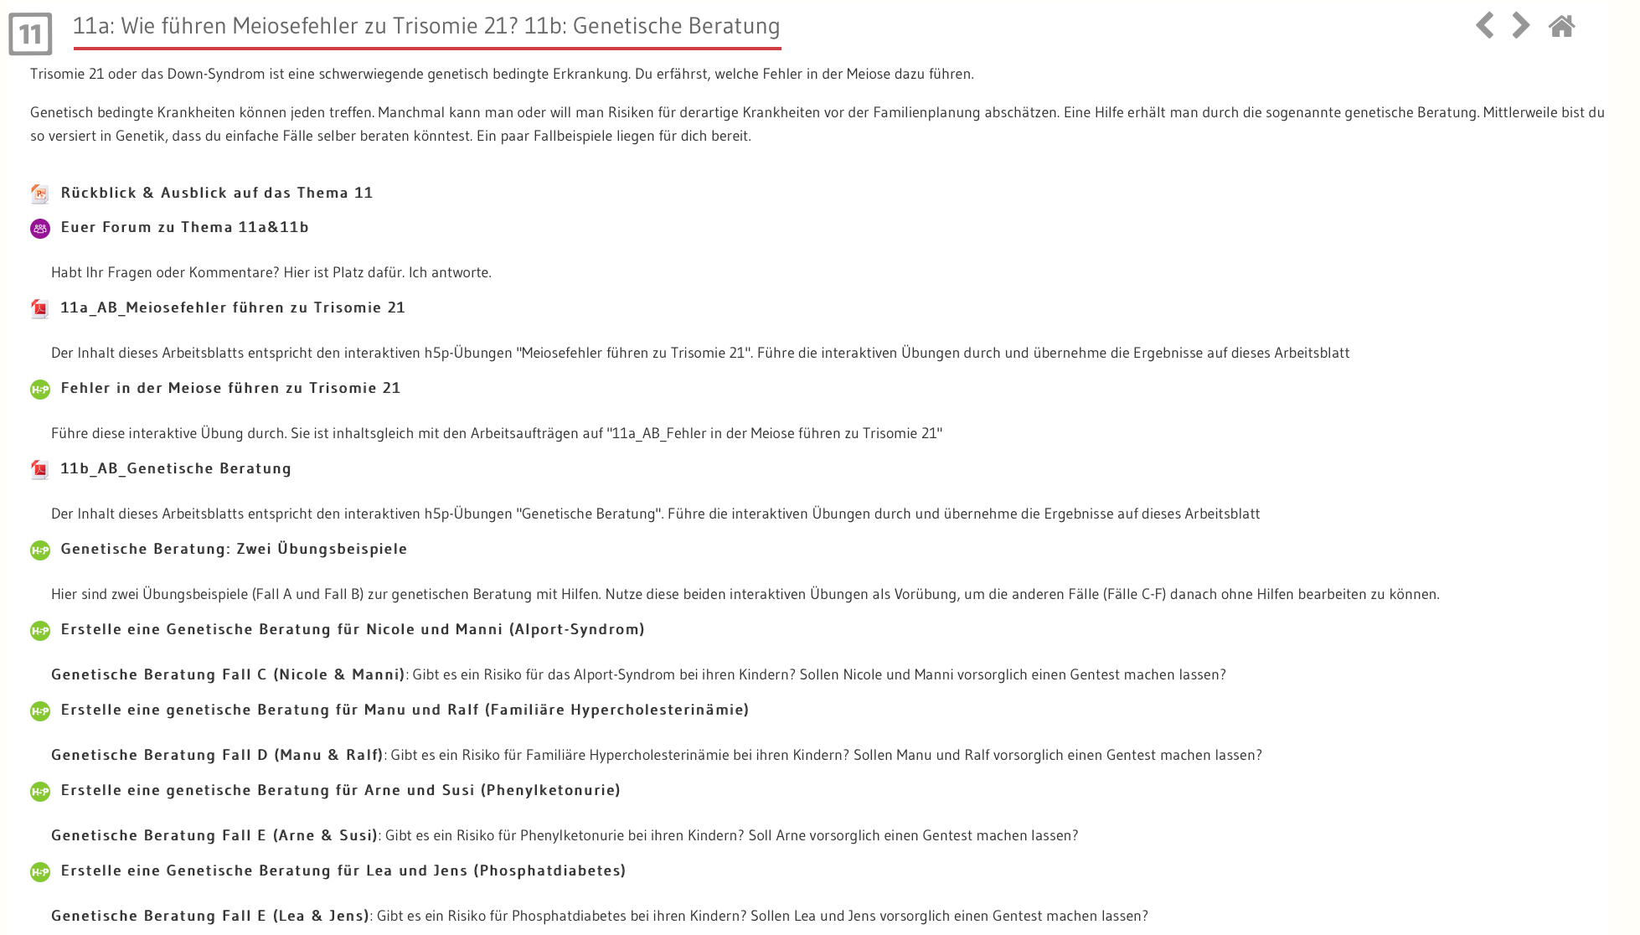
Moodle-Kurs für diese Woche

